Slide 1
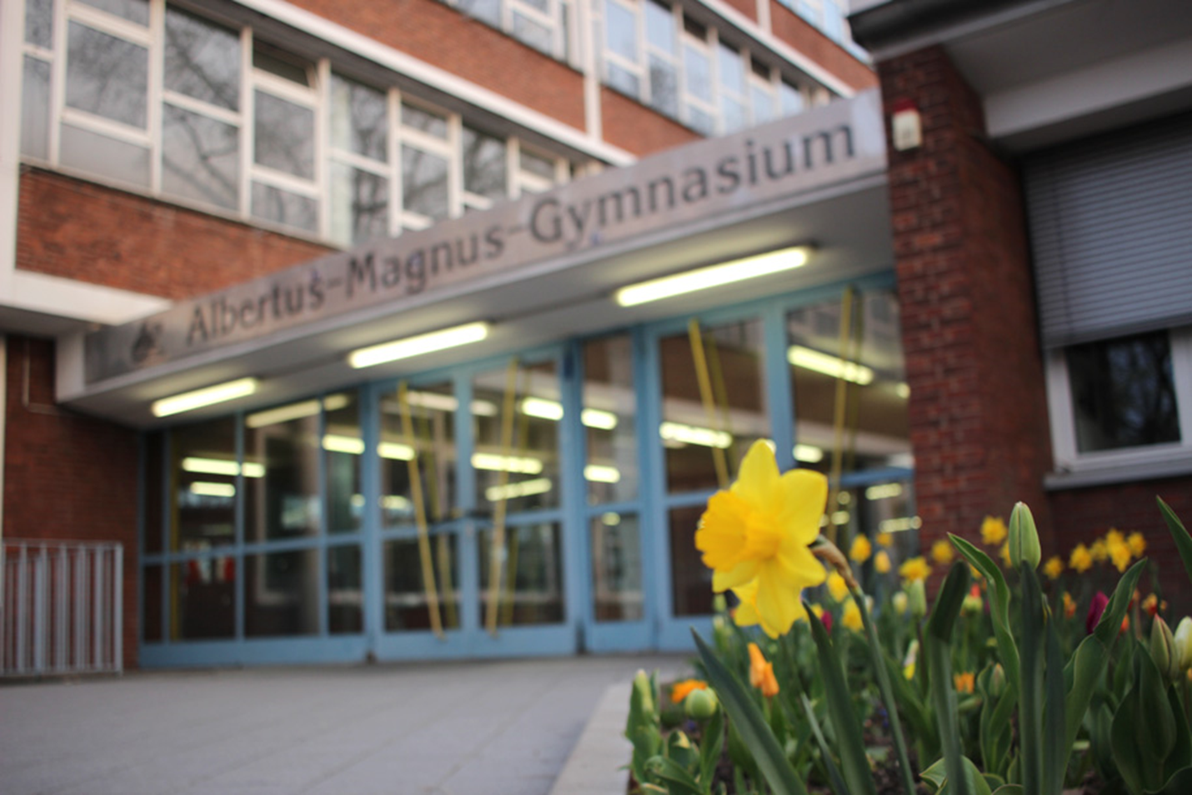

Das MINT-Profil am Albertus-Magnus-Gymnasium Köln
Aktiv
Miteinander
Gestalten

Slide 2

Worüber wir informieren möchten …
Ansprechpartner*innen
Eva Vahrenwald (AMG-FC)
Dr. Melanie Zepp (AMG-FC)
Christian Goerings (AMG-FC, IT, Mathematik-Wettbewerbe)
Matthias Weingarten (AMG-FC, IT)
Reiner Lucks (IT Hardware)
Bernd Poensgen (IT)
Gerd Fritze (Koordination Verwaltung)
Ludger Remus (Koordination MINT)
Ziele
Ausstattung
Inhalte
Offene Fragen

Slide 3

Das MINT-Profil am Albertus-Magnus-Gymnasium Köln
Ein Eindruck aus dem AMG-FC..

Slide 4
Ziele des AMG im Rahmen des MINT-Profils
Spaß an der Erforschung naturwissenschaftlicher Phänomene und Freude am Experimentieren erhalten oder wecken
Kreativität, Selbstständigkeit und soziale Kompetenz fördern
Naturwissenschaftliche Denk- und Forschungsweisen vermitteln
Berufs- und Bildungschancen eröffnen.

Slide 5
Worin zeigt sich das MINT-Profil?
MINT-Angebote für alle Jahrgangsstufen
Fachübergreifende Kommunikation zwischen den Naturwissenschaften
Gelebte Wettbewerbskultur
Mehrgliedriges Förderkonzept naturwissenschaftlich begabter und/oder interessierter Schülerinnen und Schüler
Zahlreiche Ansprechpartner*innen im Kollegium
Wir schaffen es, unsere Schülerinnen und Schüler bis zum Abitur (und darüber hinaus) für NW zu begeistern.
Das zeigt sich darin, dass wir eines der wenigen Gymnasien in Köln sind, die regelmäßig alle der LK anbieten können.

Slide 6
Grundvoraussetzungen für alle Schüler*innen
Digital gut ausgestattet
  Interaktive Touch-Panels in allen Unterrichtsräumen
  Office 365-Account für alle Schüler*innen und Lehrer*innen
  3 PC-Räume
Räumlich gut ausgestattet
  3 voll ausgebaute Physik-Fachräume
  3 neue Chemie-Fachräume im Erweiterungsbau
  4 Biologie-Fachräume
  1 Schülerlabor (u.a. für AMG-FC)
Naturwissenschaftliche Sammlungen, die in Kooperation mit der Stadt Köln und dem Förderverein immer auf dem neuesten Stand gehalten werden.

Slide 7
MINT-Konzept
MINT-Unterricht nach Lehrplan in exzellent ausgestatteten Räumen
Grund und Leistungskurse in allen MINT-Fächern
Unterricht
Informatik
Informatik-Politik
Ganztag
Naturforscher AG Garten AG
Projektkurs KuNawi
Lego Roboter
Chemie-NW
Wahl-bereich
Biologie-Sport
Individu-elle Forderan-gebote
AMG-FC
Kooperation mit der Uni Köln (SchülerstudentIn)
First Lego League
Wett-bewerbe
Känguru und Pangea für alle
Olympiaden der Naturwissenschaften
5
6
7
8
9
10
EF
Q1
Q2

Slide 8
MINT-Konzept
MINT-Unterricht nach Lehrplan in exzellent ausgestatteten Räumen
Grund und Leistungskurse in allen MINT-Fächern
Unterricht
Informatik
Ganztag
Projektkurs KuNawi
MINT AGs
Lego Roboter
WP II MINT Kurse
Wahl-bereich
AMG-FC
Individu-elle Forderan-gebote
Schülerstudium
Wettbewerbe
5
6
7
8
9
10
EF
Q1
Q2

Slide 9
Spezielle MINT-Förderung
5/6
Teilnahme aller SuS an Mathematikwettbewerben
7-10
erweitertes NW-Angebot im Geb. Ganztag: Lego-Mindstorms
Individuelle Förderung im AMG-FC (ggf. auch in 5/6)
Oberstufe
In der Regel Leistungskurse in ALLEN NW-Fächern
Möglichkeit zur Abfassung einer (experimentellen) NW-Facharbeit in der Q1
Informatik-Unterricht in der Stufe 6
zwei naturwissenschaftliche Fächer bereits in Stufe 5
WP II (8/9): Informatik-Politik, Biologie-Sport und Chemie-Naturwissenschaften
zahlreiche NW-Angebote im Geb. Ganztag: Naturforscher AG, Garten AG, usw…
Grundkurse in ALLEN NW-Fächern
Teilnahme an diversen naturwissenschaftlichen Wettbewerben: First Lego League; Junior Science, Olympiaden usw.
Naturwissenschaftliches Studium im Rahmen der Hochbegabten Förderung an der Uni Köln
Besuch zahlreicher naturwissenschaftlicher Exkursionen
Projektkurs KuNawi (Kunst-Naturwissenschaften)

Slide 10
Als Beispiel für MINT-Förderung: Der AMG-FC

Slide 11
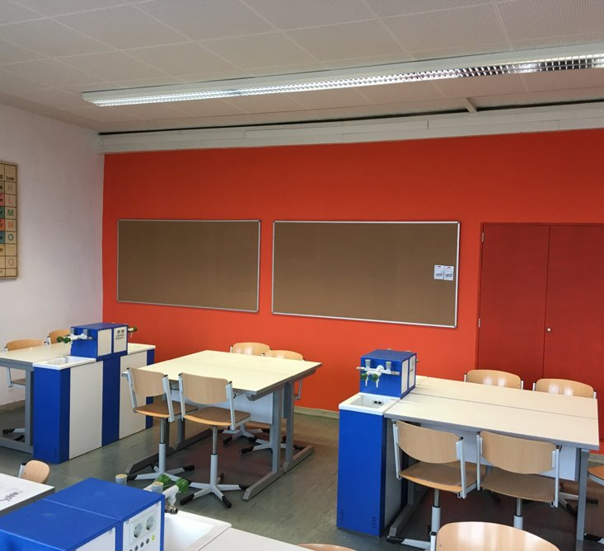
Der AMG-FC Forscher Club
Individuelle Förderung im MINT-Bereich mit eigenem Schülerlabor

Slide 12

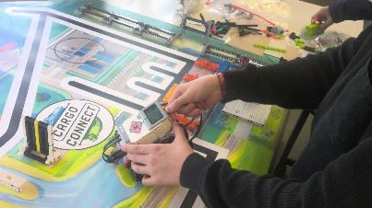






Der AMG-FC Forscher Club
Individuelle Förderung im MINT-Bereich mit eigenem Schülerlabor
  Raum für Experimente außerhalb des Lehrplanes
  Raum für eigene Forschung
  Möglichkeit zur Teilnahme an Wettbewerben
    First Lego League
    zahlreiche weitere
  Durchführung von naturwissenschaftlichen Projekten

Slide 13

Als Beispiel für MINT-Förderung: Der AMG-FC
Schuleigene individuelle Förderung im MINT-Bereich mit eigenem Schülerlabor. Bietet
  Raum für Experimente außerhalb des Lehrplanes
  Raum für eigene Forschung
  Möglichkeit zur Teilnahme an Wettbewerben
    z.B. First Lego League

Slide 14
Als Beispiel für MINT-Förderung: Der AMG-FC
Schuleigene individuelle Förderung im MINT-Bereich mit eigenem Schülerlabor. Bietet
  Raum für Experimente außerhalb des Lehrplanes
  Raum für eigene Forschung
  Möglichkeit zur Teilnahme an Wettbewerben
    z.B. First Lego League
    und zahlreiche weitere:

Slide 15
Als Beispiel für MINT-Förderung: Der AMG-FC
Schuleigene individuelle Förderung im MINT-Bereich mit eigenem Schülerlabor. Bietet
  Raum für Experimente außerhalb des Lehrplanes
  Raum für eigene Forschung
  Möglichkeit zur Teilnahme an Wettbewerben
    z.B. First Lego League
    und zahlreiche weitere
  Durchführung von naturwissenschaftlichen Projekten

Slide 16
Albertus-Magnus-Gymnasium Köln
Sind noch Fragen offen?

